Slide 1
2023年秋季
物理化学基础实验
——绪论课
物理化学实验教学组 王钰熙

Slide 2
地点：东区 环资楼 5楼
实验开始时间：14:00，开始检测预习
提前10分钟到实验室：13:50

Slide 3
讲座内容
1
物理化学理论与物理化学实验
2
实验内容
3
实验分组名单，实验时间安排
4
实验安全注意事项
5
实验纪律
6
实验资料
7
实验预习考核
8
实验及报告部分评分
9
原始实验数据保存
10
实验报告上传时限

Slide 4
一、物理化学理论与物理化学实验
【物理化学】这个二级学科怎样产生的？
要解决什么问题？

Slide 5
物理化学研究借鉴利用
物理学中的能量转换的不可能来解决化学反应的不可能。

Slide 6
物理
热力学
能量转移的方向
化学反应发生的判据
S
F
G

Slide 7
怎样从避免不可能
走向成功 ？
研究
化学反应热力学
研究
化学反应动力学

Slide 8
化学反应热力学要解决的问题：
1、化学反应是否能够自发进行？
2、化学反应能否自发进行到底？
化学反应动力学要解决的问题：
1、化学反应以多快的速率进行？
2、化学反应以怎样的历程进行？

Slide 9
一、物理化学理论与物理化学实验
【物理化学实验】
怎样来实现
【物理化学】
目标的？

Slide 10
热力学
根据热力学第一定律和第二定律联合公式：
dU ＝ δQ－δW ＝……
dU ＝T dS－pdV＋ γdA ＋
μ_{B}dn_{B}
H＝U＋pV
dH ＝T dS＋Vdp＋ γdA ＋
μ_{B}dn_{B}
dF ＝－SdT－pdV＋ γdA ＋
μ_{B}dn_{B}
U＝F＋TS
dG ＝－SdT＋Vdp＋ γdA ＋
μ_{B}dn_{B}
H＝G＋TS
G＝G(T, p, A, n_{B})

Slide 11
根据热力学第一定律和第二定律联合公式：
dU ＝ δQ－δW ＝……
dU ＝T dS－pdV＋ γdA ＋
μ_{B}dn_{B}
H＝U＋pV
dH ＝T dS＋Vdp＋ γdA ＋
μ_{B}dn_{B}
dF ＝－SdT－pdV＋ γdA ＋
μ_{B}dn_{B}
U＝F＋TS
dG ＝－SdT＋Vdp＋ γdA ＋
μ_{B}dn_{B}
H＝G＋TS
G＝G(T, p, A, n_{B})

Slide 12
dU ＝ δQ－δW ＝……
dU ＝T dS－pdV＋ γdA ＋
μ_{B}dn_{B}
H＝U＋pV
dH ＝T dS＋Vdp＋ γdA ＋
μ_{B}dn_{B}
dF ＝－SdT－pdV＋ γdA ＋
μ_{B}dn_{B}
U＝F＋TS
dG ＝－SdT＋Vdp＋ γdA ＋
μ_{B}dn_{B}
H＝G＋TS
G＝G(T, p, A, n_{B})

Slide 13
dU ＝ δQ－δW ＝……
dU ＝T dS－pdV＋ γdA ＋
μ_{B}dn_{B}
H＝U＋pV
dH ＝T dS＋Vdp＋ γdA ＋
μ_{B}dn_{B}
dF ＝－SdT－pdV＋ γdA ＋
μ_{B}dn_{B}
U＝F＋TS
dG ＝－SdT＋Vdp＋ γdA ＋
μ_{B}dn_{B}
H＝G＋TS
G＝G(T, p, A, n_{B})

Slide 14
dU ＝ δQ－δW ＝……
dU ＝T dS－pdV＋ γdA ＋
μ_{B}dn_{B}
H＝U＋pV
dH ＝T dS＋Vdp＋ γdA ＋
μ_{B}dn_{B}
dF ＝－SdT－pdV＋ γdA ＋
μ_{B}dn_{B}
U＝F＋TS
dG ＝－SdT＋Vdp＋ γdA ＋
μ_{B}dn_{B}
H＝G＋TS
G＝G(T, p, A, n_{B})
μ_{B}＝ μ (T, p, A_{m}, x_{B})

Slide 15
动力学
如果化学反应以如下计量式来表示：(假设没有副反应) 0＝
或 cC＋dD—→eE＋f F
r＝ ＝ （＝－ ＝ ……）
（在考虑计量系数后，也可以用单位体积单位时间反应物的物质的量减少或产物的物质的量增加来表示。）

Slide 16
化学反应速率的大小会受到浓度C_{B}、温度T、压力p、介质、光hv 、催化剂C_{C} 、重力场g 、电场E 、磁场H ……等 各种强度性质的影响。
r ≈
＝ f (C_{B}¸T¸ p¸ hv¸ C_{C}¸ g¸ E¸ H¸ ……)

Slide 17
一、热力学基本公式
G＝G(T, p, A, n_{B})
μ_{B}＝ μ (T, p, A_{m}, x_{B})
二、化学反应速率表示法
r ≈
＝ f(C_{B} , T , p , hv , C_{C} , g , E , H , ……)

Slide 18
一、热力学基本公式
G＝G(T, p, A, n_{B})
μ_{B}＝ μ (T, p, A_{m}, x_{B})
物理
二、化学反应速率表示法
化学
r ≈
＝ f(C_{B} , T , p , hv , C_{C} , g , E , H , ……)
温度T、压强p、物质浓度x_{B}或C_{B}对热力学
和动力学都很重要！！！

Slide 19
物理化学实验研究的起点
准确地测定和控制体系的温度T和压强p
物质浓度C_{B}的测量
化学反应中--物质浓度C_{B} ～时间 t 的测量

Slide 20
物质组成----物理信号

Slide 22
常用物理量
长度（刻度直尺）、时间（秒表）
光学性质：折光、旋光、吸光、荧光 等
电学性质：低压直流电、低压交流电，电压、电阻值、电容值等
物理特性
磁学性质：磁场强度、核磁，顺磁 等
声学性质：频率变化、传输速率变化 等

Slide 23
物理化学实验研究的起点
物质浓度C_{B}的测量
与物质浓度C_{B}相关的物理量L_{B}的测量
物质浓度C_{B} ～时间t的测量
与物质浓度C_{B}相关的物理量L_{B}～时间t的测量

Slide 24
二、实验内容
房号 | 物理化学基础实验教学（上）实验项目
504 | 实验1、 恒温槽的装配与性能测定 | 化学热力学 电化学
514 | 实验2、 分光光度法测定溴酚兰的电离平衡常数
504 | 实验3、 萘的燃烧热的测定
503 | 实验4、电池电动势的测定及其应用
 | 实验5、液体饱和蒸气压的测定
 | 实验6、双液系的气液平衡相图
502 | 实验7、 旋光物质化学反应动力学研究 | 化学动力学
 | 实验8、 乙酸乙酯皂化反应动力学研究
507 | 实验9、聚乙二醇的相变热分析 | 表面化学 结构化学
502 | 实验10、溶液表面张力测定
501 | 实验11、粘度法测定聚合物的分子量
 | 实验12 、磁化率的测定——络合物中电子排布研究

Slide 25
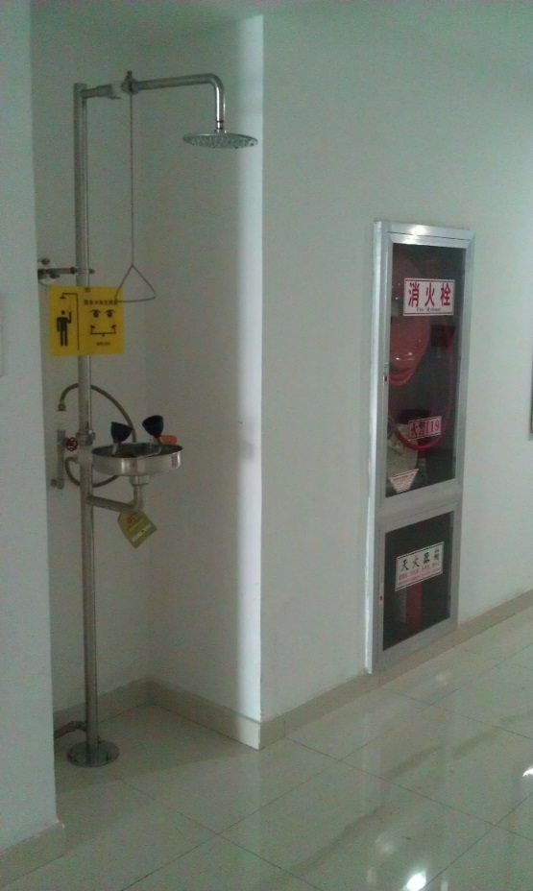
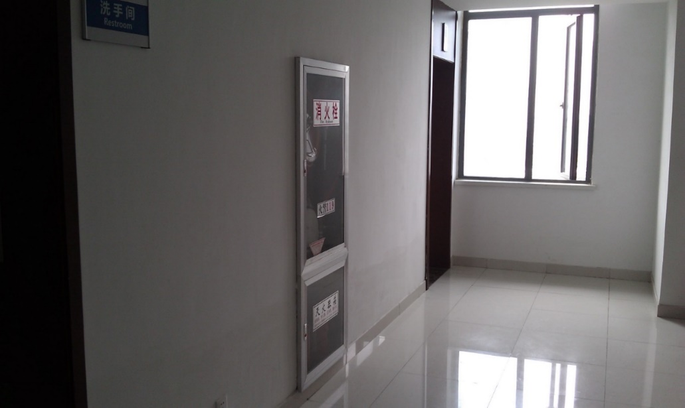
四、实验安全注意事项
1、进入实验室工作和教学的人员必须熟悉实验室及其周围的环境，如水阀、电闸、灭火器及实验室外消防水源等设施的位置
实验室外的消防设施

Slide 26
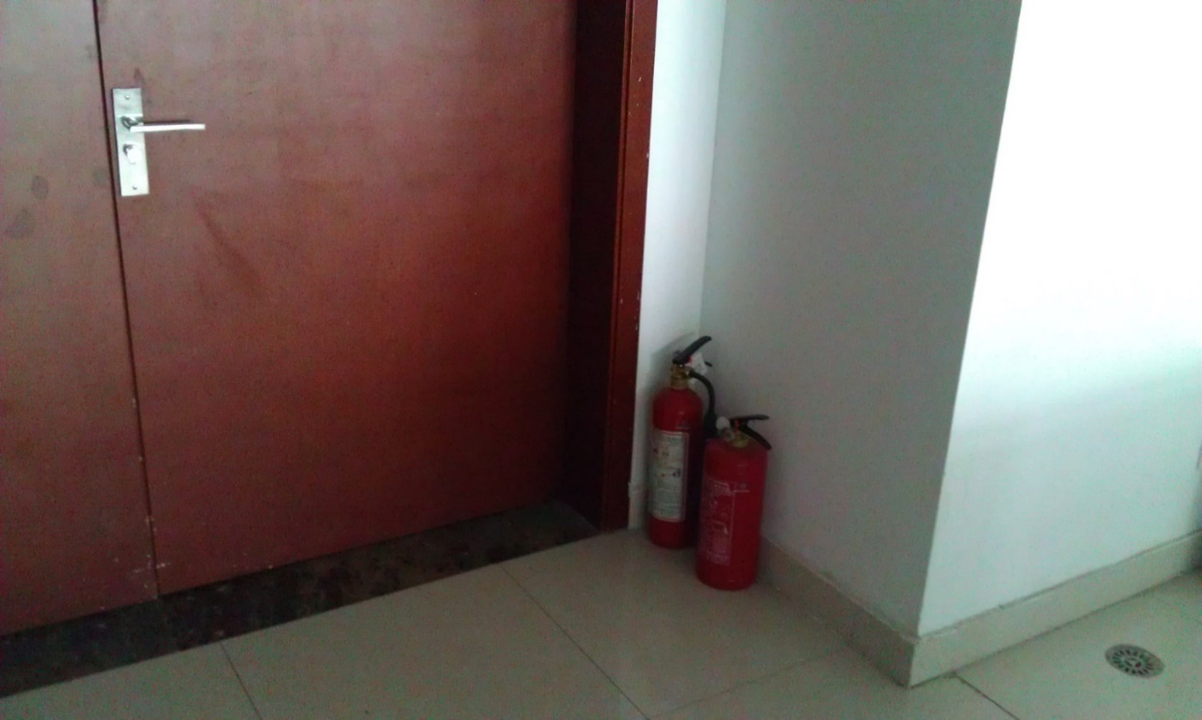
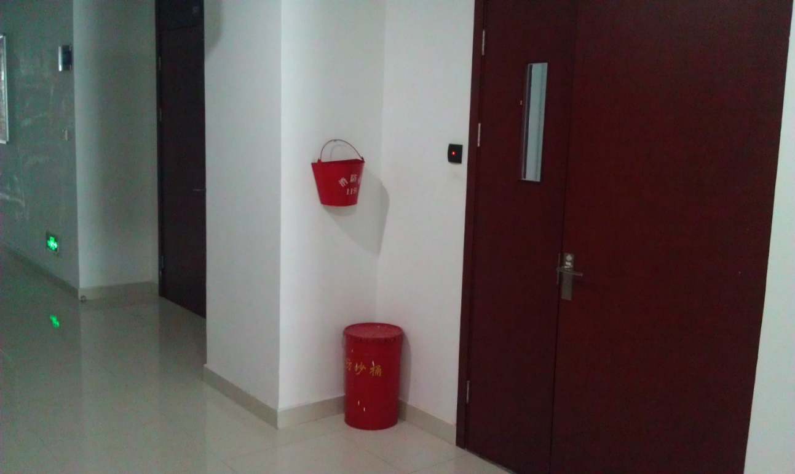
四、实验安全注意事项
1、进入实验室工作和教学的人员必须熟悉实验室及其周围的环境，如水阀、电闸、灭火器及实验室外消防水源等设施的位置
实验室内的消防设施

Slide 27
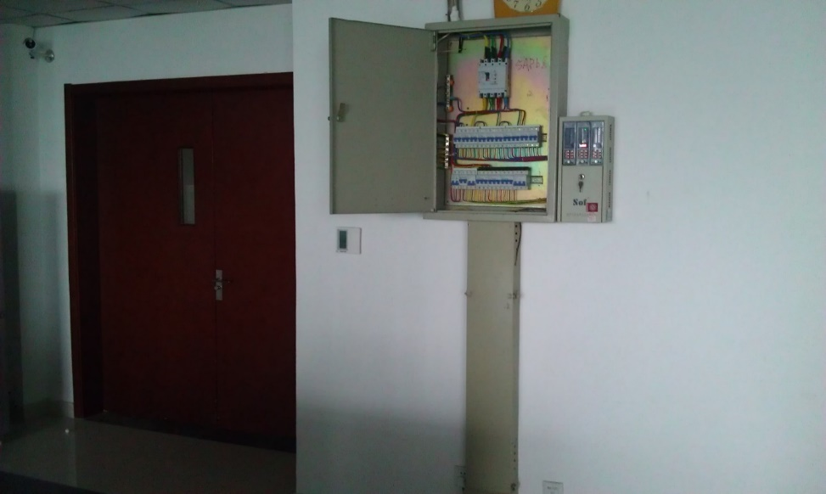
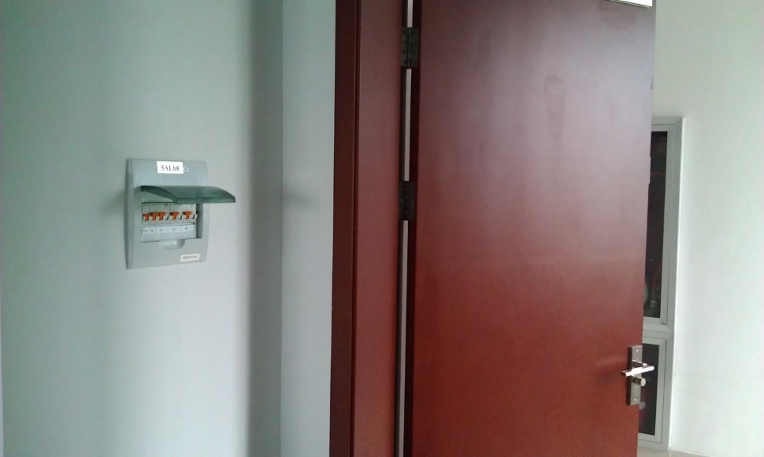
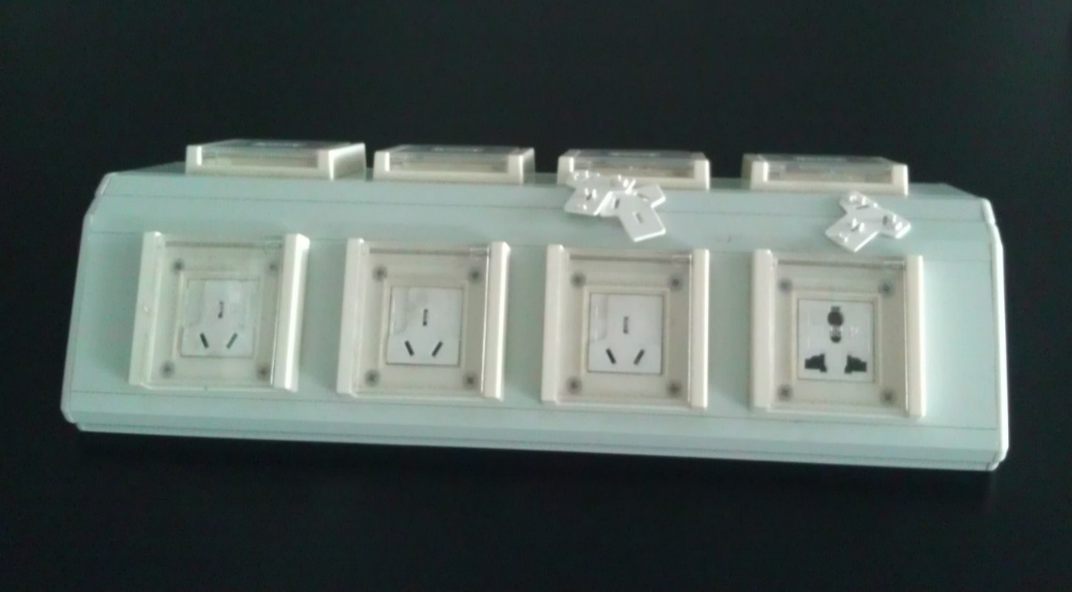
四、实验安全注意事项
2、实验室工作和教学中必须注意用电的安全，防止触电事故发生
不要碰触大功率电闸
不要插拔仪器插头

Slide 28
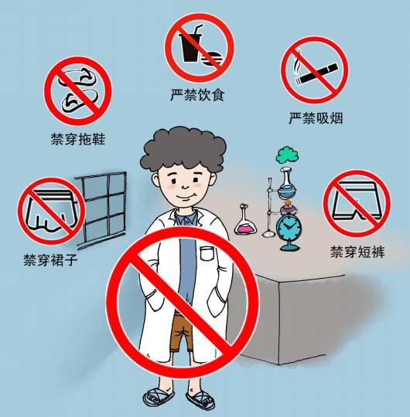
四、实验安全注意事项
3、严禁在实验室中饮食、吸烟防止意外中毒，实验室使用了助燃性气体O2，布有可燃性气体H₂供气管道。为避免身体受到伤害，进入本实验室做实验，请不要穿拖鞋、凉鞋、短裤、裙子！！！

Slide 29
四、实验安全注意事项
4、使用压力容器，必须严格按照操作规范进行工作，避免伤人事故发生
实验5中，需对体系抽低真空
实验3中，固体有机物完全燃烧，需使用高压
氧气钢瓶和高压容器氧弹

Slide 30
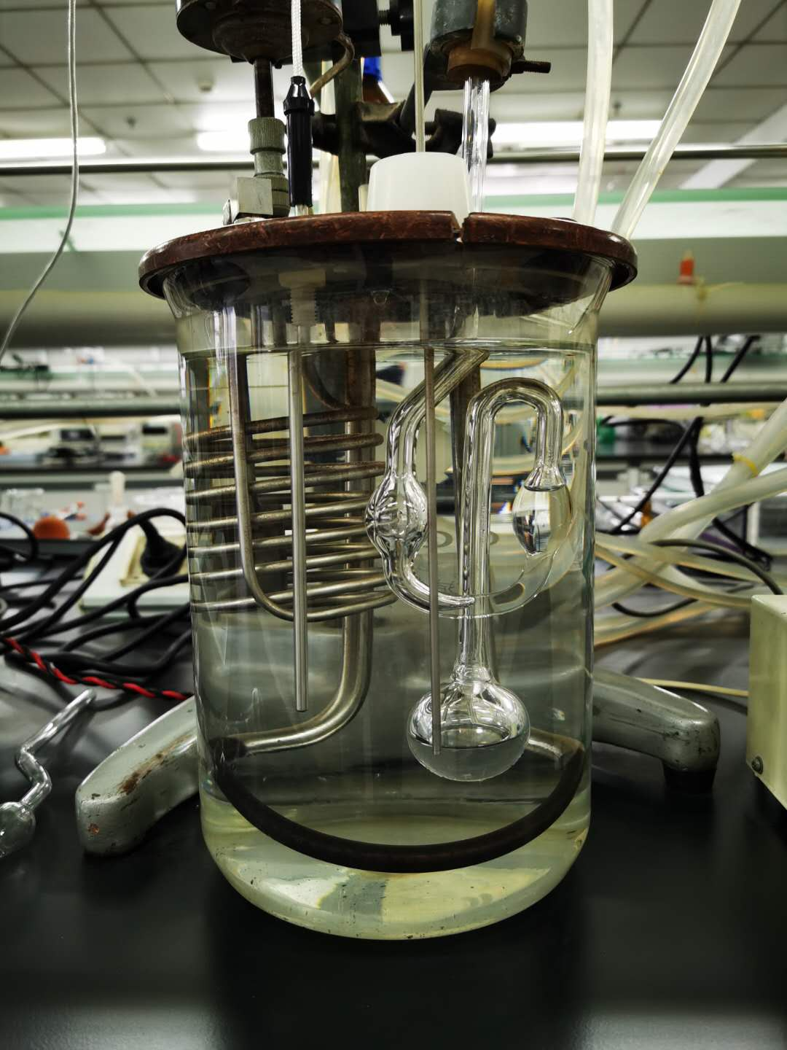
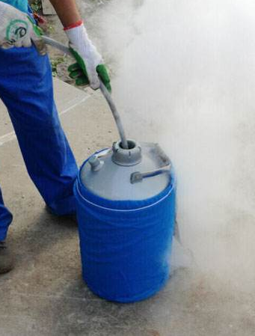
四、实验安全注意事项
5、在实验工作中使用高温液体（如沸水）和低温液体（如液氮）时，要小心操作，避免人体灼伤事故发生。

Slide 31
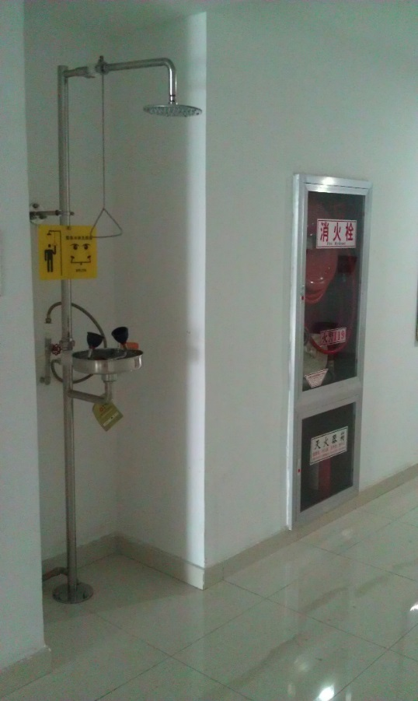
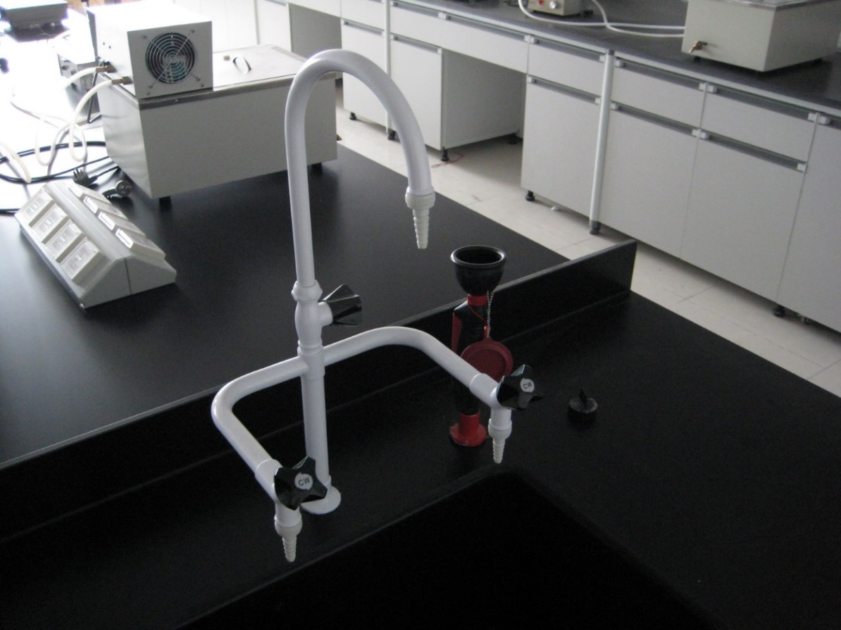
四、实验安全注意事项
6、使用酸、碱、盐等腐蚀性、氧化性物质必须小心谨慎，防止造成人身伤害。一旦出现危险，应当采取适当的办法紧急处理，并及时送往医院救治。

Slide 32
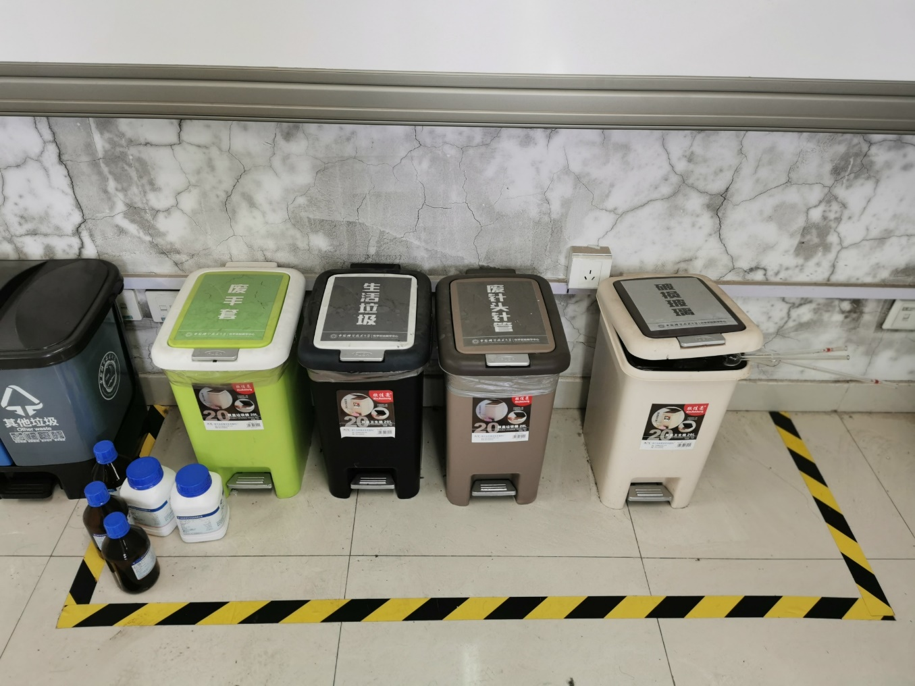
四、实验安全注意事项
7、废液倒入指定的废液桶。固体垃圾分类处理，废手套，废玻璃，废针头针管一定要放到指定的垃圾桶！！！

Slide 33
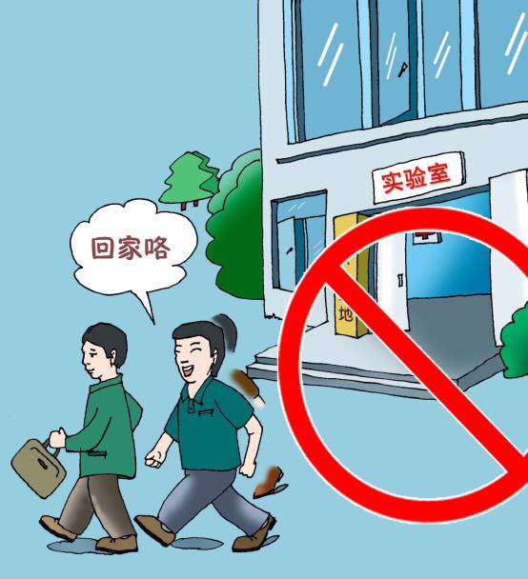
四、实验安全注意事项
8、实验结束后，需按照要求完成卫生，老师或助教签字确认，认真检查实验室的水、电状况，关水、关闭仪器开关后才能离开实验室
实验
结束咯

Slide 34
五、实验纪律
1、不能随意旷课。生病或有急事要及时向实验教师请假。并及时与实验教师协商一个补做实验的时间；
2、不要随意迟到、早退。实验结束经老师或助教确认才可离开实验室；
3、不要随意私自调换实验时间。以免造成实验秩序的混乱，给其他同学的实验进行造成困难，同时私自调换实验时间的同学的实验成绩登记困难；
4、不能改变所测量的实验原始数据。有的实验原始数据也许不符合实验者原先设想的规律，只要不是实验者的错误、仪器的不良状态，这样的数据可能符合新的规律，是创新的起源。
5、严禁找他人代做实验。这是一种欺骗行为，现在会影响到两位同学的名誉，将来会影响到“中国科学技术大学”的声誉

Slide 35
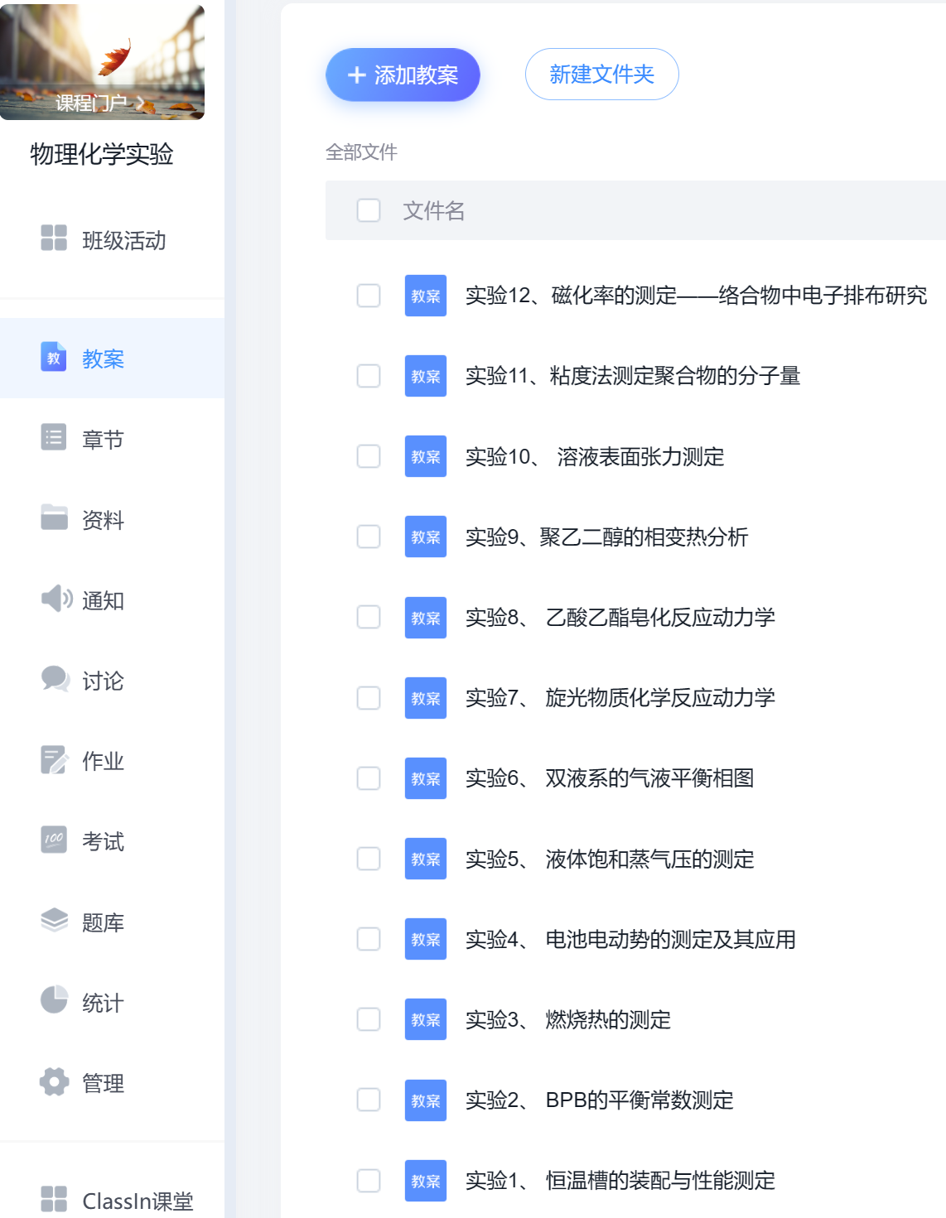
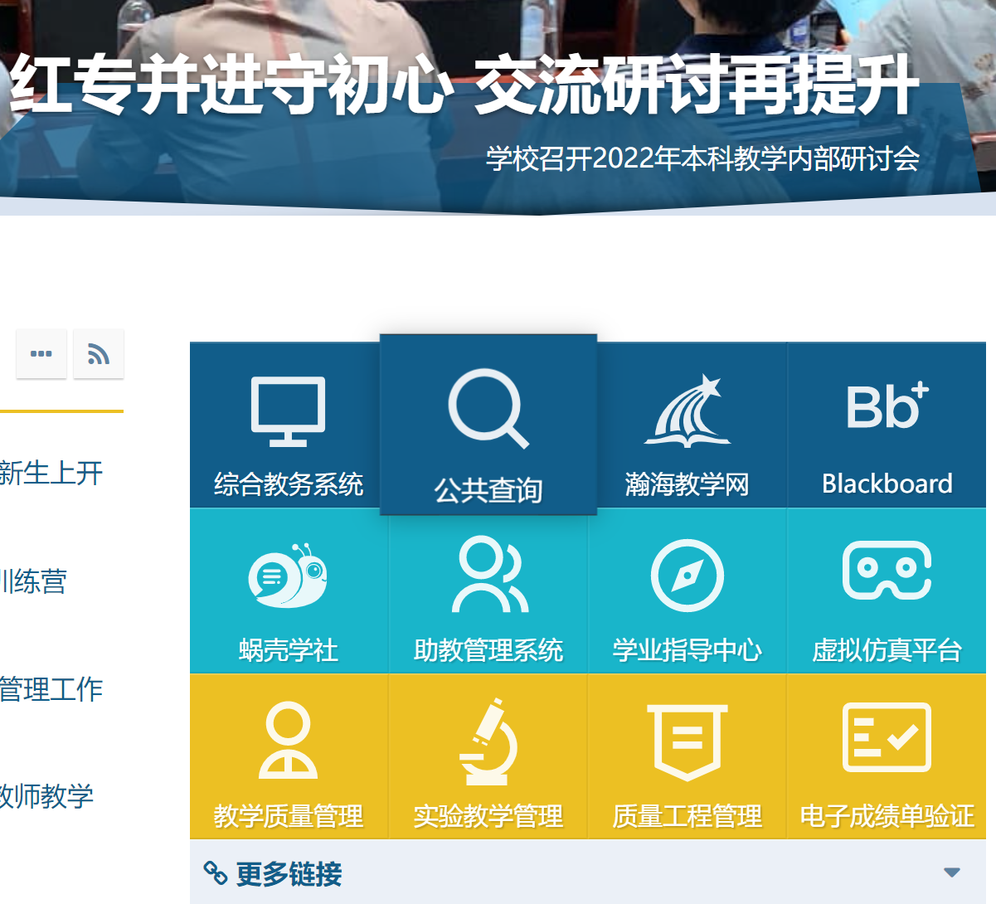
六、实验讲义
实验教材电子版位置：瀚海教学网

Slide 36
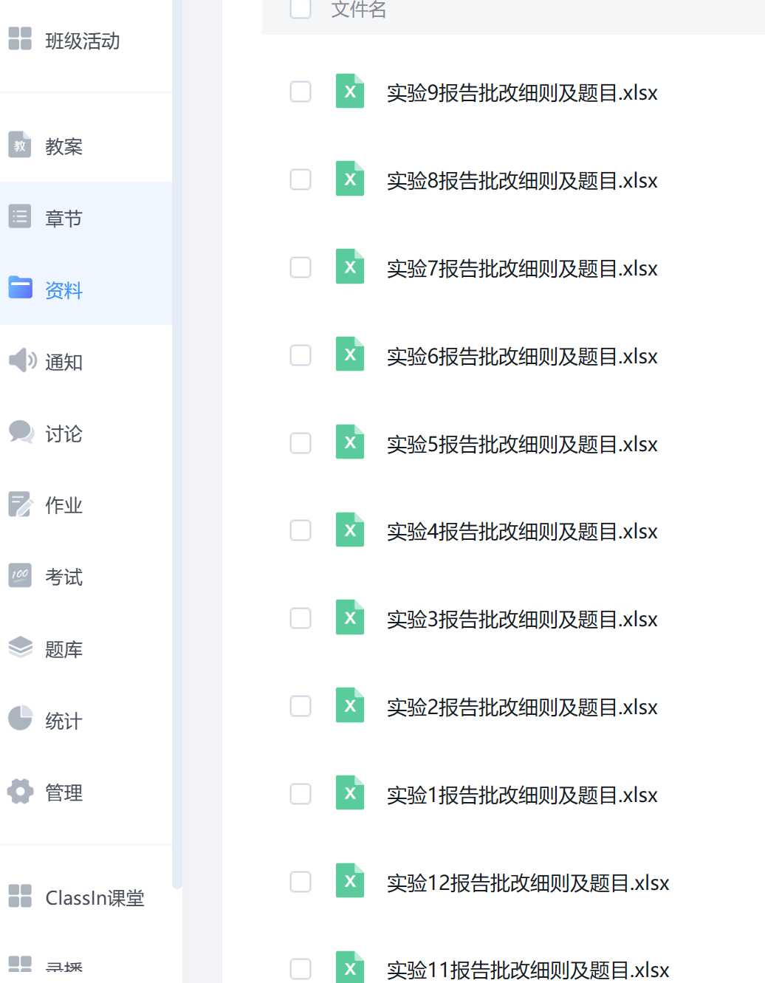
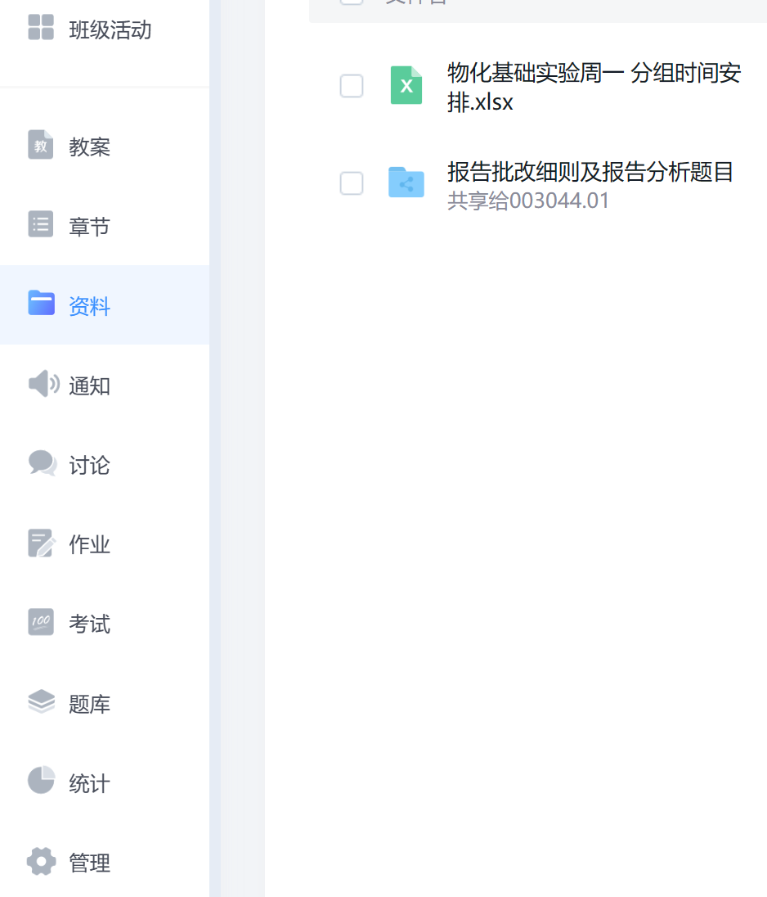

Slide 37
七、实验考核
各个实验成绩评定：

Slide 38
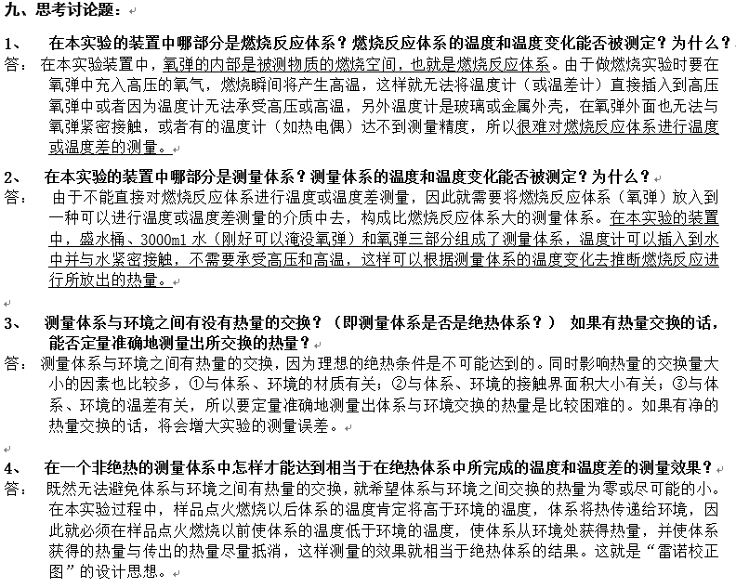
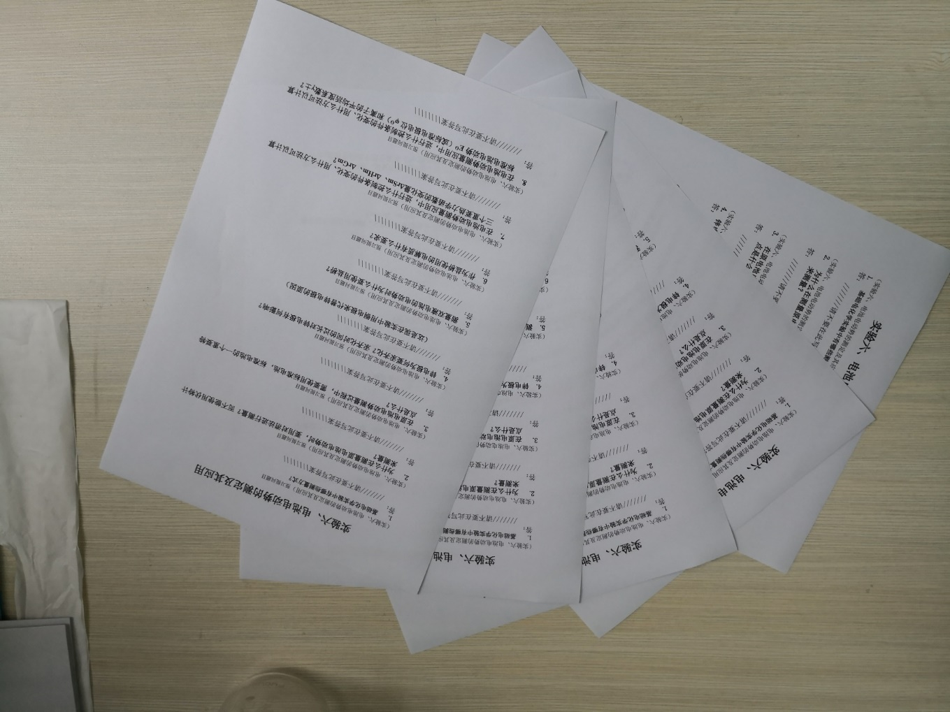
预习 15分
实验前书写回答的方式，重点在于评判学生是否预习。

Slide 39
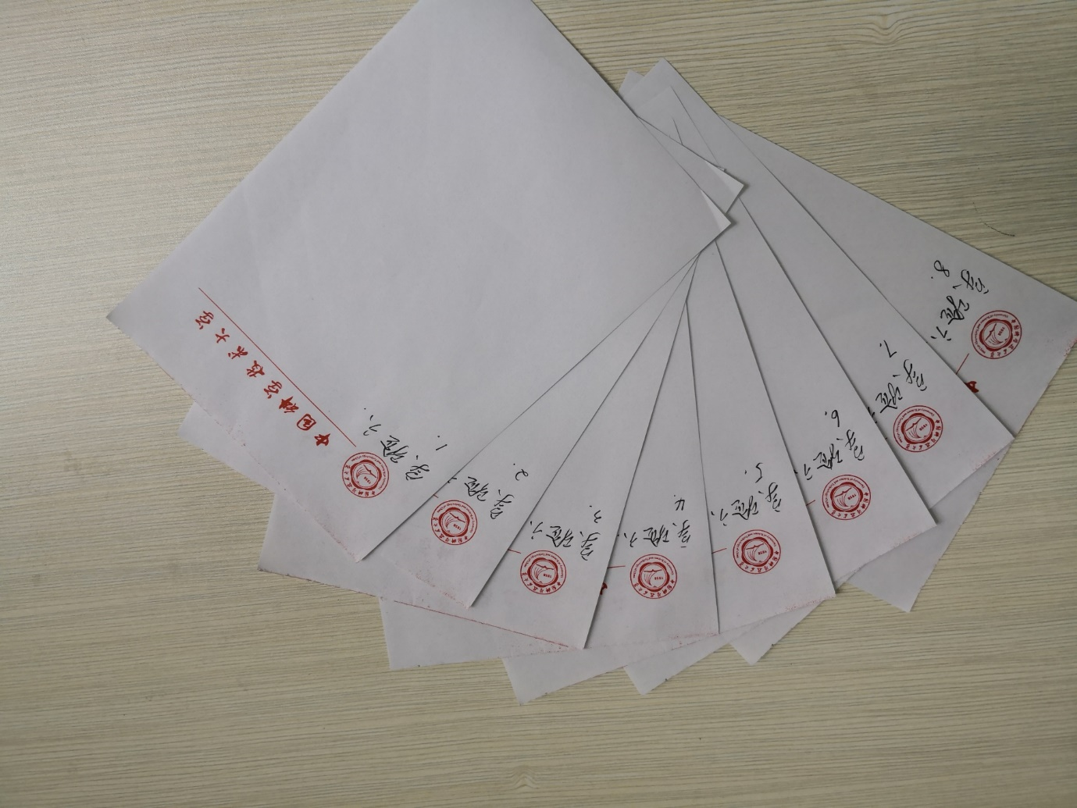
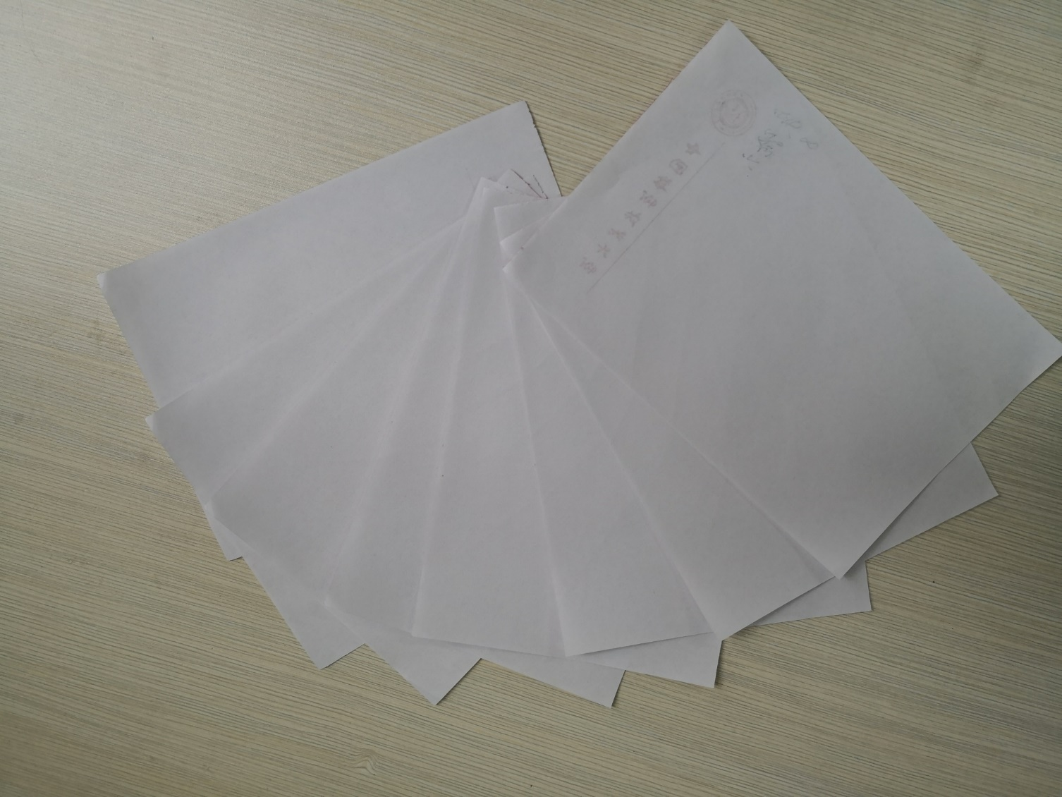
盲抽取
答题中不可以看手机和纸质资料等
空白处答题，写上学号姓名交给助教

Slide 40
实验部分 35分
 | 评分 | 扣分分值 | 备注
实验纪律 | 无故旷课 | 扣20分 | 实验开始时间14:00
 | 无故迟到、早退（≤10min） | 1分钟扣1分
物理化学实验操作 | 无机、分析化学操作 | 少1次扣1分
 | 测试仪器操作 | 错1位扣1分
 | 非标、玻璃仪器操作等 | 错1次扣1分
实验表现和卫生 | 按照各个实验要求 | 5分

Slide 41
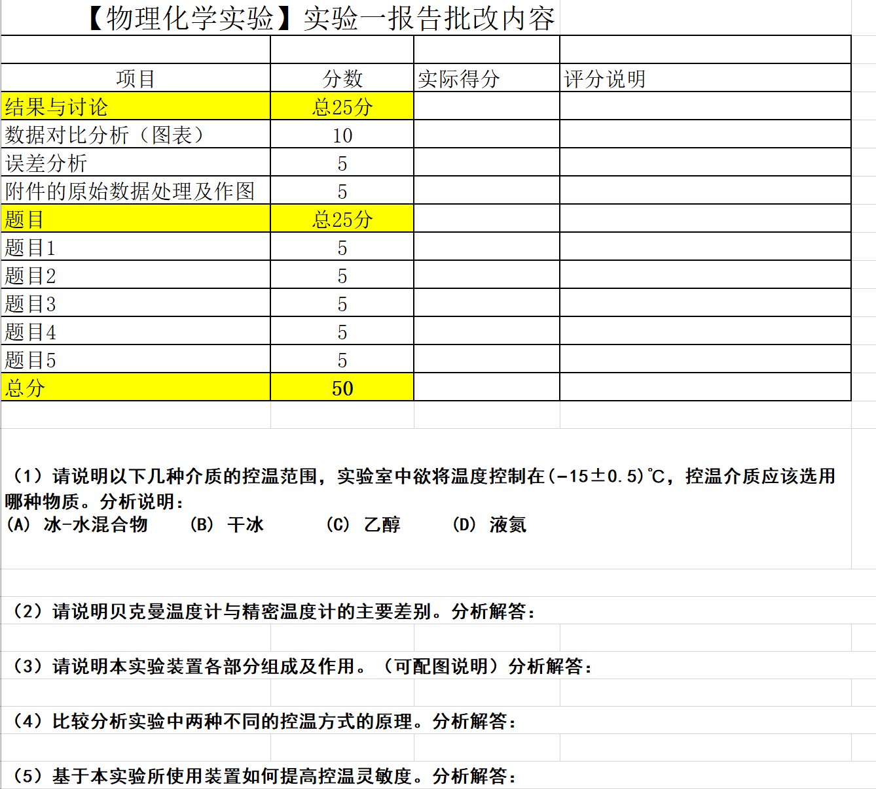
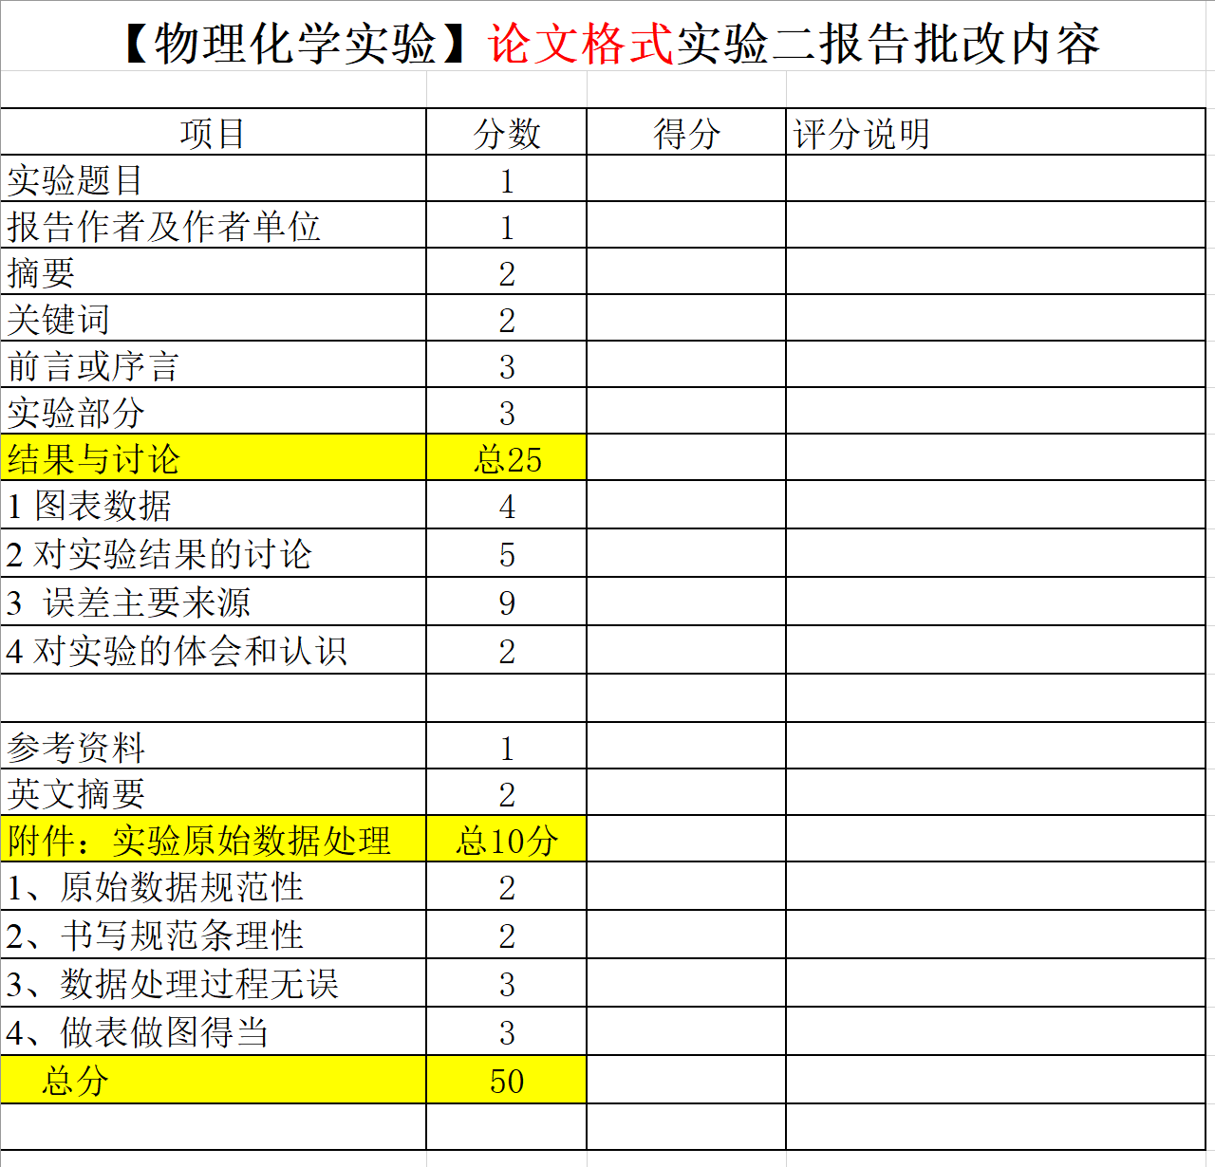
报告 50分
题目分析类：10个实验项目
论文格式类：2个实验项目

Slide 42
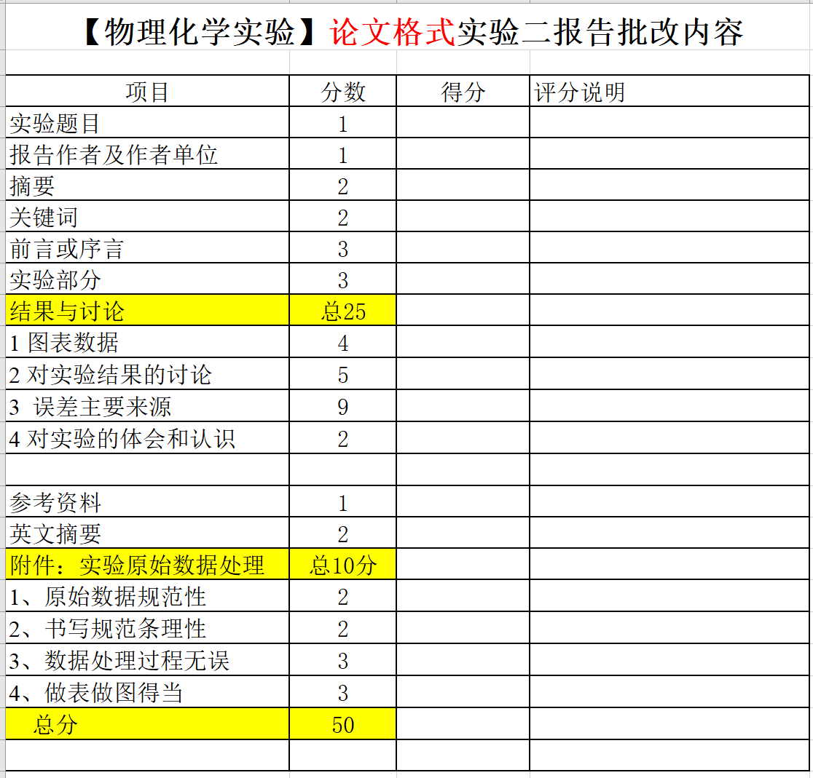
要标出前言或序言两个字，其中包含的实验原理不要太啰嗦
实验装置图；仪器名称、型号、生产厂家；药品名称、纯度、生产厂家、生产批号等；实验步骤等
这里的图表，是整合后的、或重要的校正、拟合图
引用格式
必须有附件，将个人的原始测量数据作为附件2、处理方法作为附件1附在报告pdf或者word文件中。如果缺失，本部分按最低分处理
实验原始数据处理要求有效数字正确、有误差分析说明

Slide 43
九、实验数据保存
电子版数据：
实验数据正式采集以前，先要学会软件的使用方法，请亲自先试验一下接口和软件是否能够正确地采集和保存数据 ；不同实验数据用不同的文件名保存, 当天实验结束将电子数据上传自己的邮箱进行保存。
纸质版数据：
真实而正确地记录在实验本上，由老师签字确认。使用手机拍照，将之保存为图片形式。
上传： 将两类原始数据作为实验报告的附件2一起上传

Slide 44
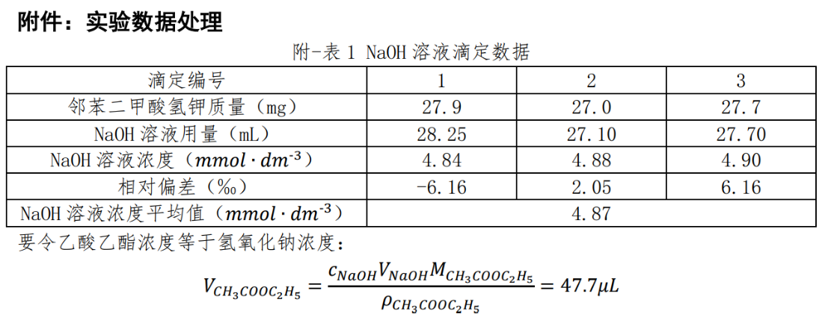
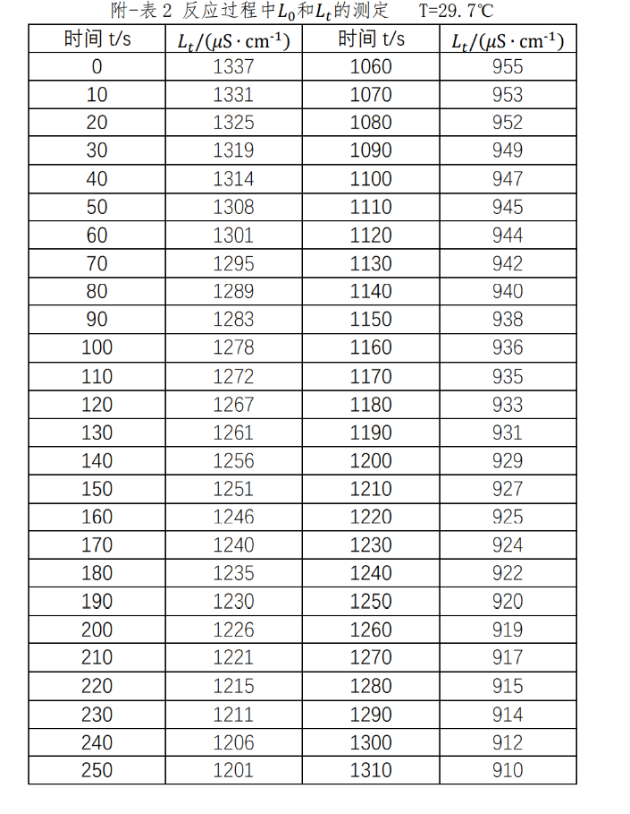
九、实验数据保存及上传
报告正文（论文格式类或者题目分析类）
附件1：数据处理
附件2：原始数据
报告正文 + 数据处理（附件1） + 原始数据 形成同一个word文件进行上传

Slide 45
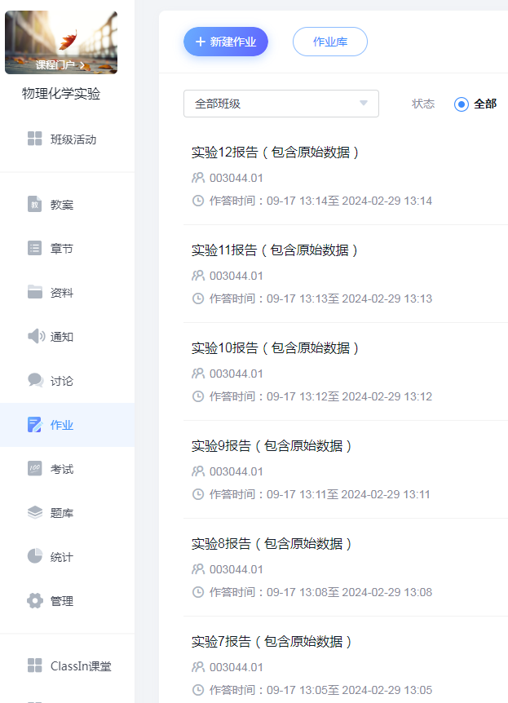
实验报告上传
瀚海教学网---作业
找到所做实验的链接
截止时间：做完实验的下周一中午 12：00前
命名
姓名+实验X

Slide 46
电子报告，word形式；
上传报告后，确认下是否上传至正确作业链接下，以及是否上传成功；
报告需更新，重新命名上传，清楚辨识出最终版本，（设有六次上传机会）
如： 张三实验6更新（修订，最终版……）
每周交一次实验报告，
注意：报告包含内容：正文（题目分析类或论文格式类）+附件1（数据处理）+附件2（原始数据）形成一个Word文件；
如果未按时间交，报告依然可以上传，但是会被记录扣除逾期分。

Slide 47
温馨提示
个人保管电子文件（原始数据+实验报告）：
电子邮箱！！！
在实验室不能使用私人u盘

Slide 48
谢谢大家！

